Slide 1
Química analítica
Articulação de conteúdo químico-pedagógico para
Profa. Joana Andrade USP-RP

Slide 2
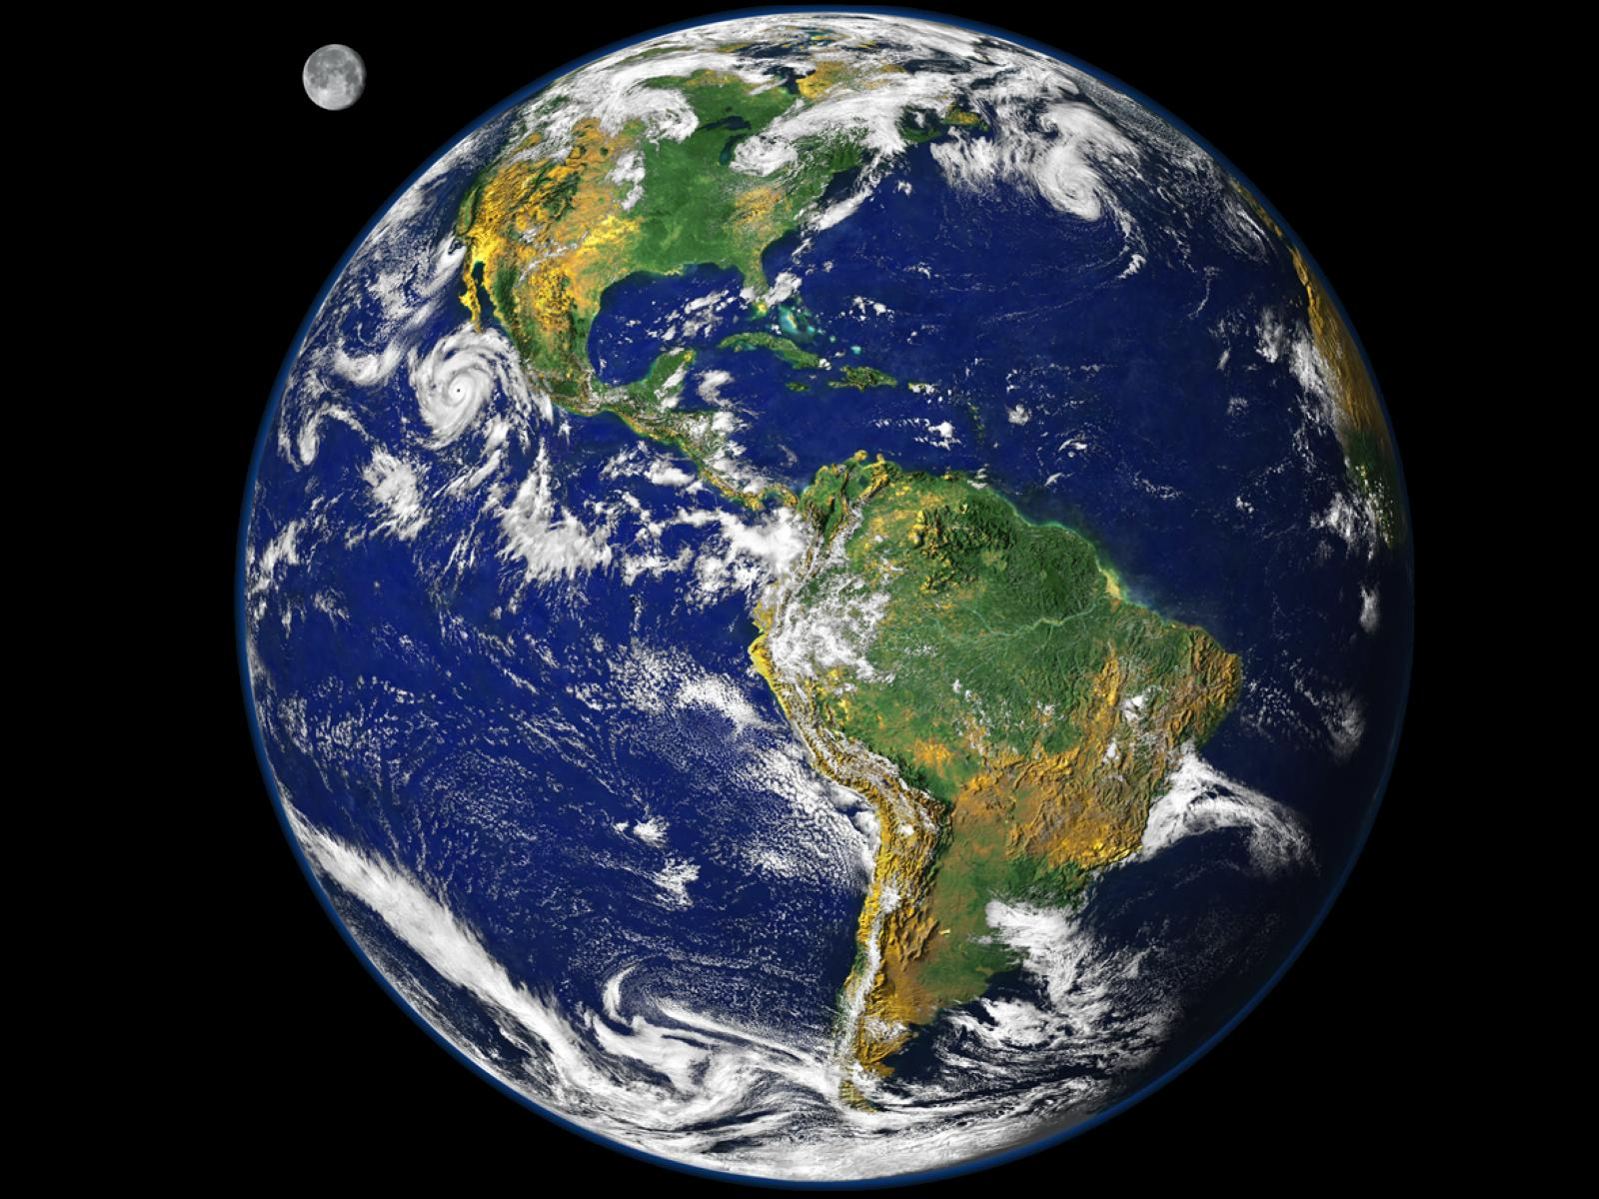
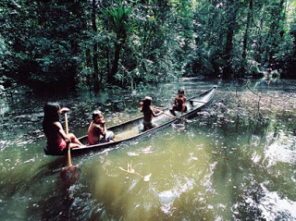

Slide 3
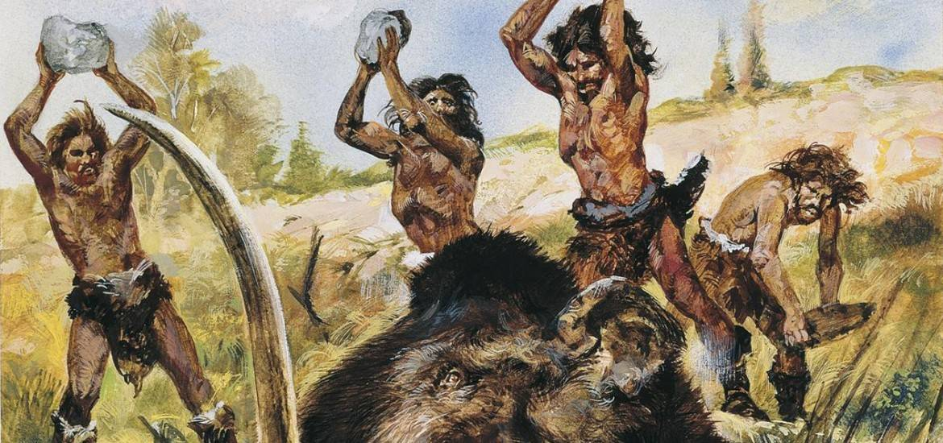
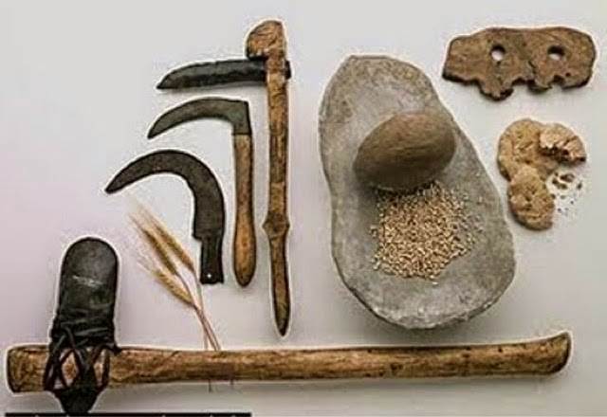
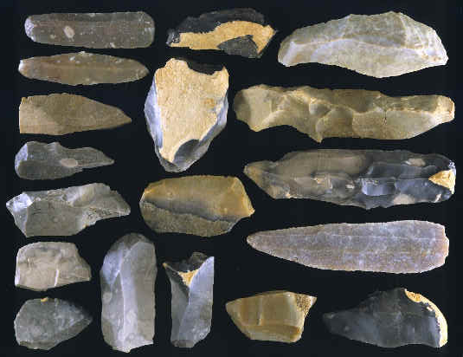
NECESSIDADES... MUITAS.
PRINCIPALMENTE RELACIONADAS À SOBREVIVÊNCIA.

Slide 4
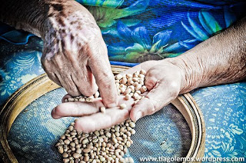
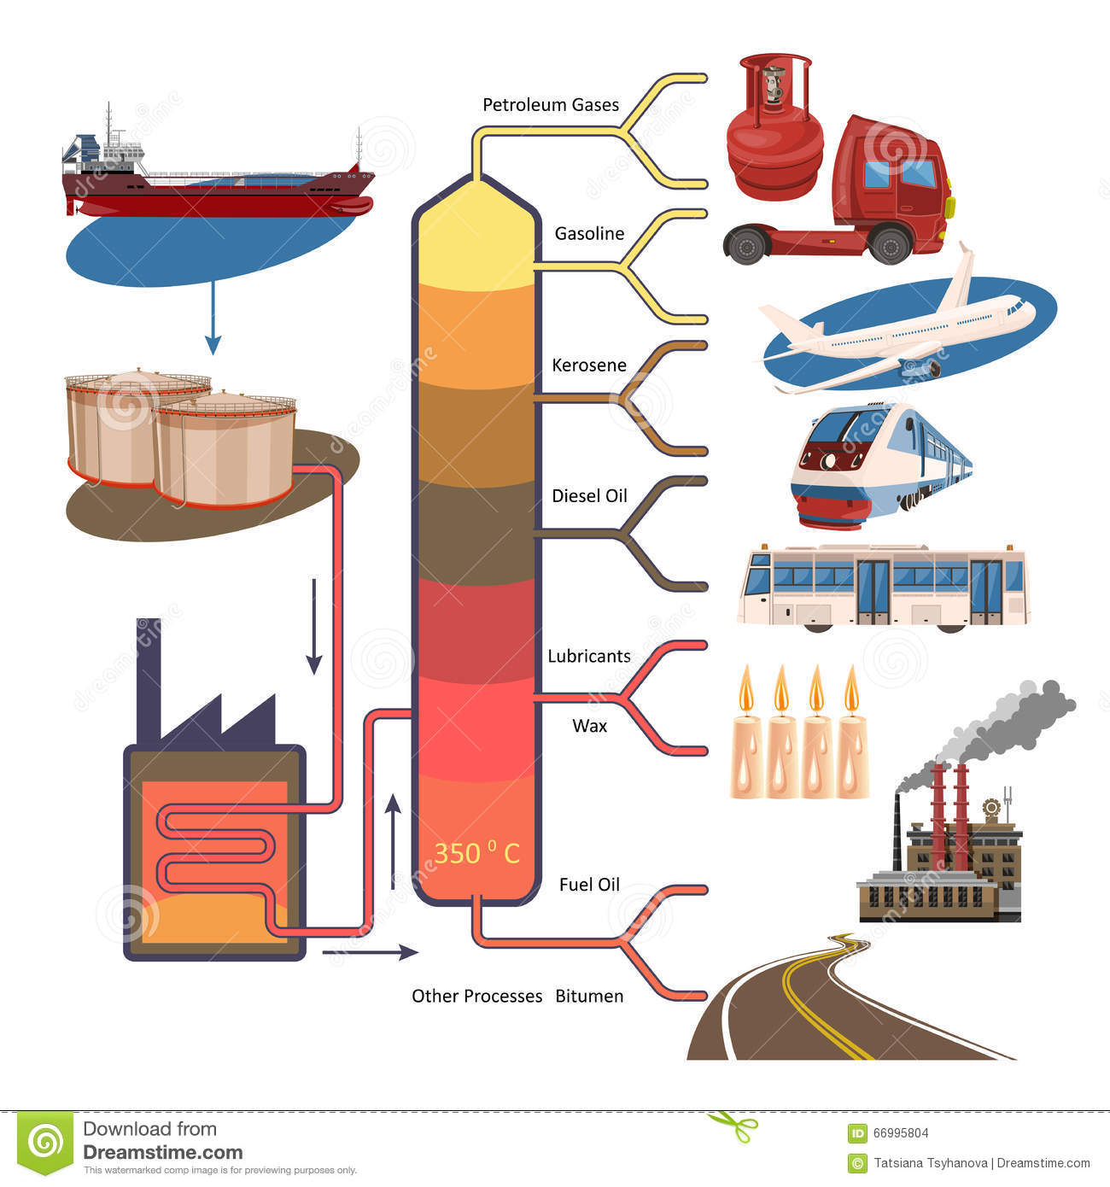
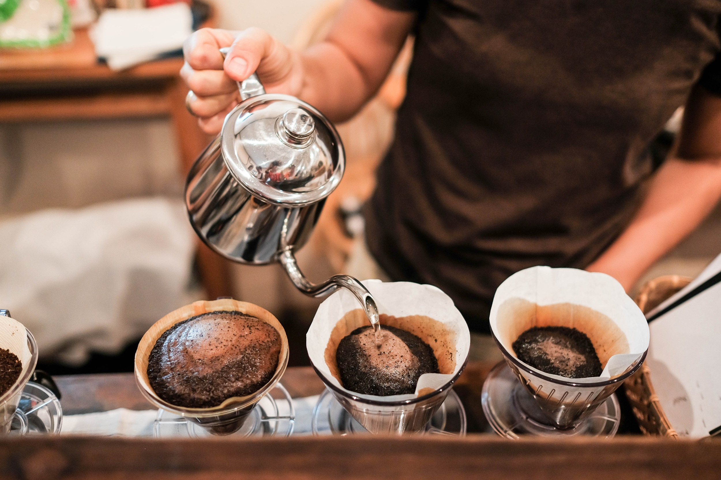
CONHECER PARA: ENTENDER, USAR, IDENTIFICAR, CLASSIFICAR...
SEPARAÇÃO DE UM “MUNDO MISTURADO” DEMANDAVA TÉCNICAS...
ESPECÍFICAS PARA VER COISAS VISÍVEIS.

Slide 5
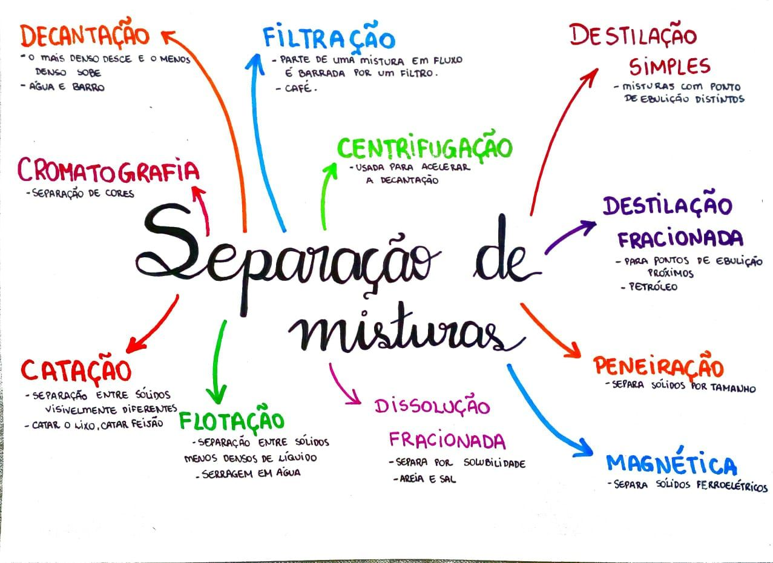
http://plataovag.blogspot.com/2006/09/separao-de-misturas.html

Slide 6
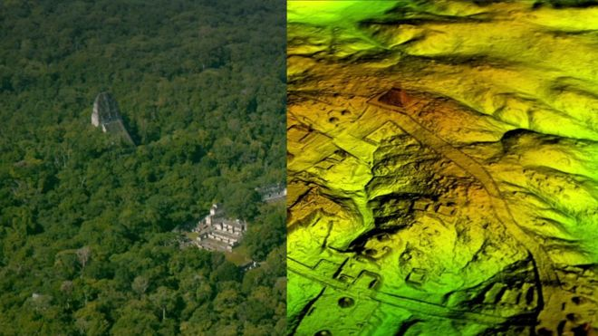
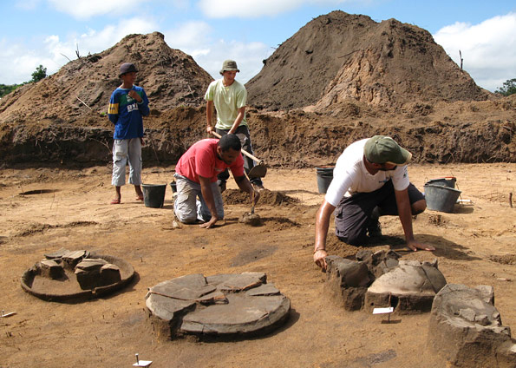
QUAL ERA O LIMITE DESTAS TÉCNICAS?
Mundo macro e mundo micro
A CIÊNCIA surgiu por uma série de dificuldades, de necessidades que impunham objetivos e demandavam estratégias para sua resolução.
O método investigativo é natural à CIÊNCIA.
MAS, COMO ver o INVISÍVEL???

Slide 7
CONHECER PARA: ENTENDER, USAR, IDENTIFICAR, CLASSIFICAR...
SEPARAÇÃO DE UM “MUNDO MISTURADO” DEMANDAVA TÉCNICAS... ESPECÍFICAS PARA VER COISAS INVISÍVEIS
CROMATOGRAFIA
PRECIPITAÇÃO SELETIVA
ELETROFORESE
PENEIRA MOLECULAR

Slide 8
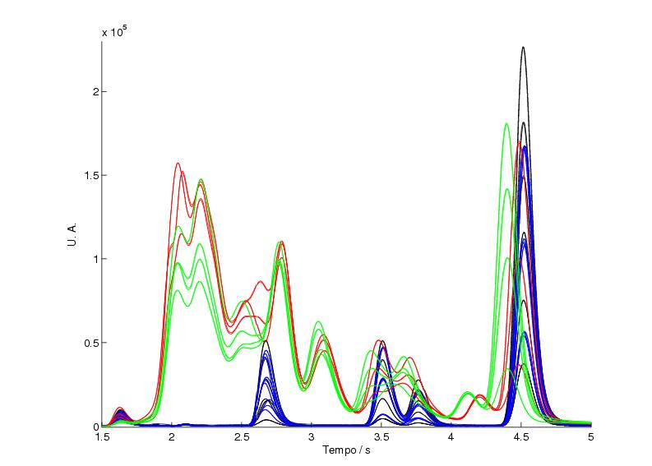
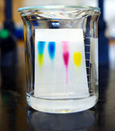
CROMATOGRAFIA
A técnica se baseia na distribuição dos componentes de uma amostra entre uma fase móvel (ou eluente) e uma fase estacionária ou fixa (adsorvente).
A separação resulta da diferença de velocidades de migração dos componentes, o que se deve às interações entre esses componentes com ambas as fases.
força iônica, bipolar, apolar, e efeitos específicos de afinidade e solubilidade.

Slide 9
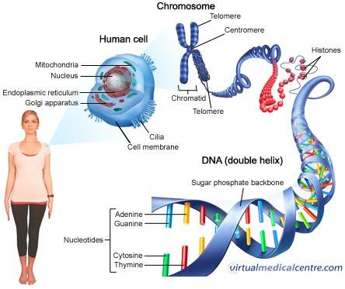
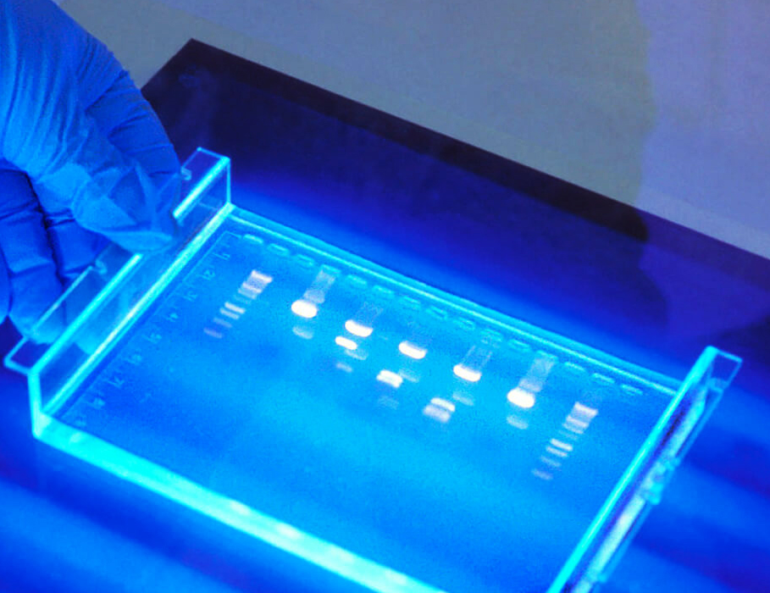
ELETROFORESE
A técnica utilizada para separação de moléculas de cargas diferentes. Se para, por exemplo, amplificação do DNA.

Slide 10
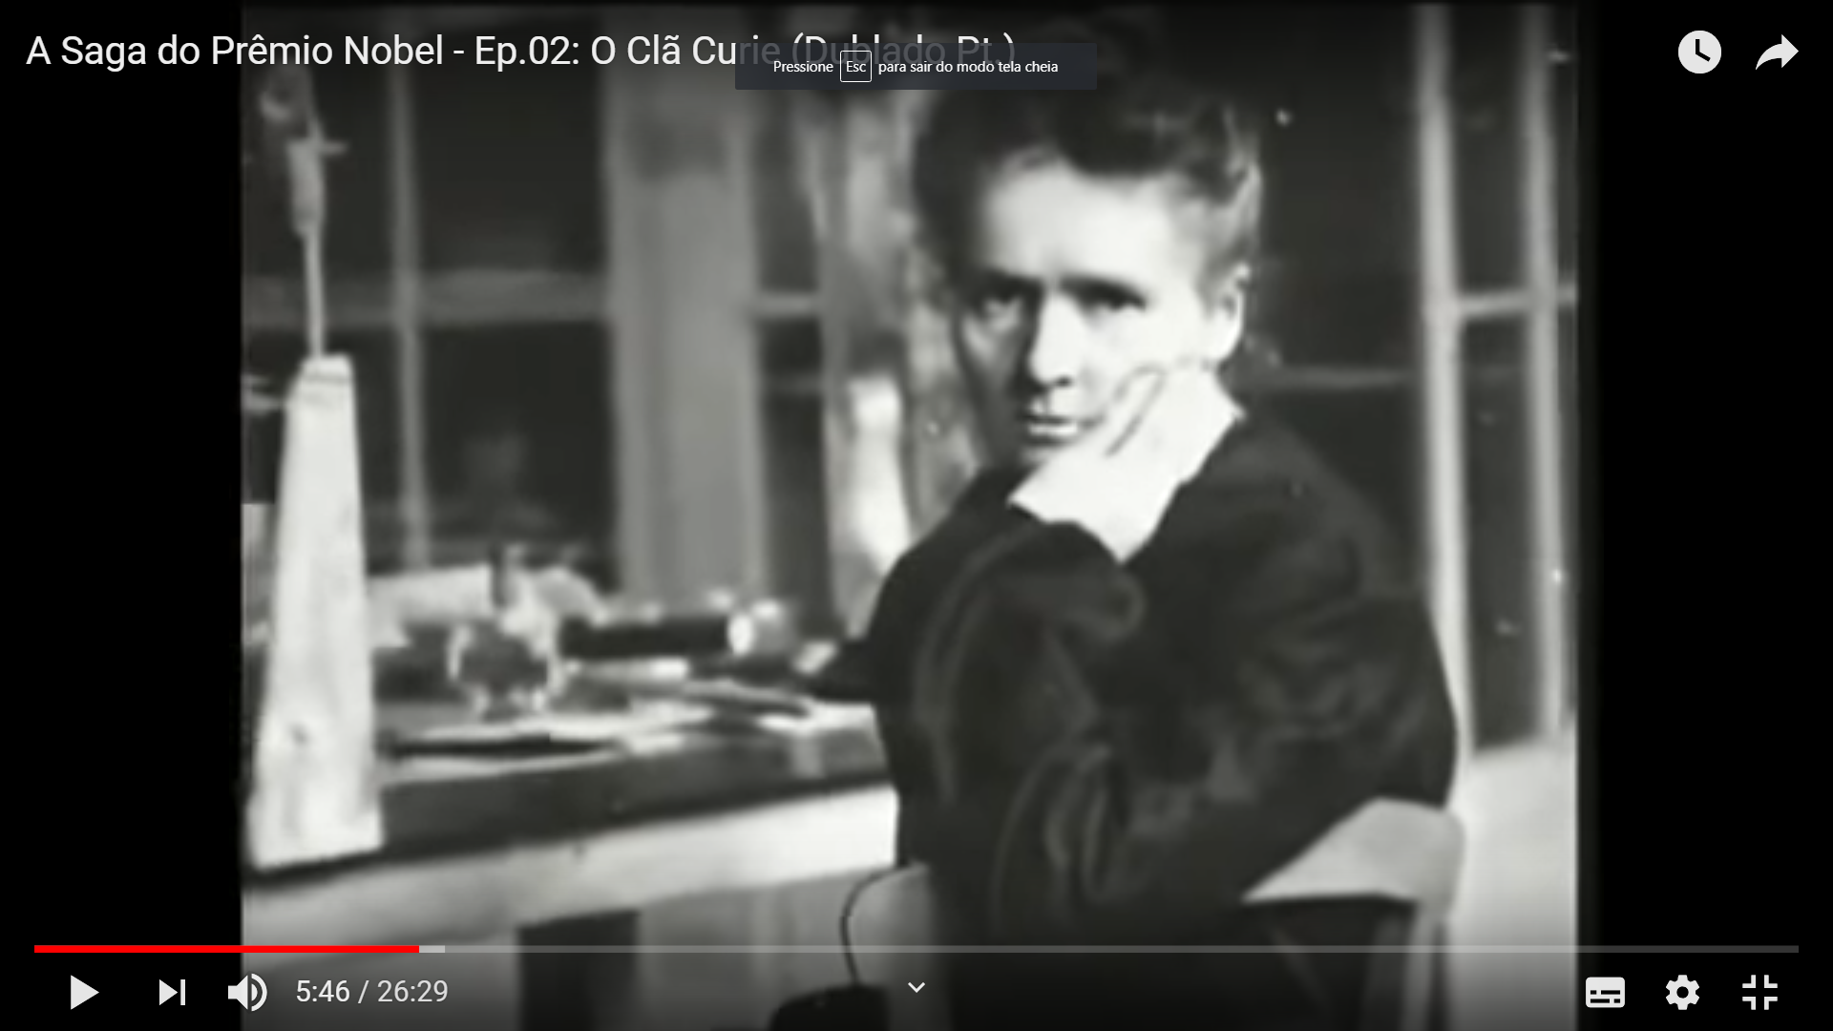
https://www.youtube.com/watch?v=2egf-FE0EgU

Slide 11
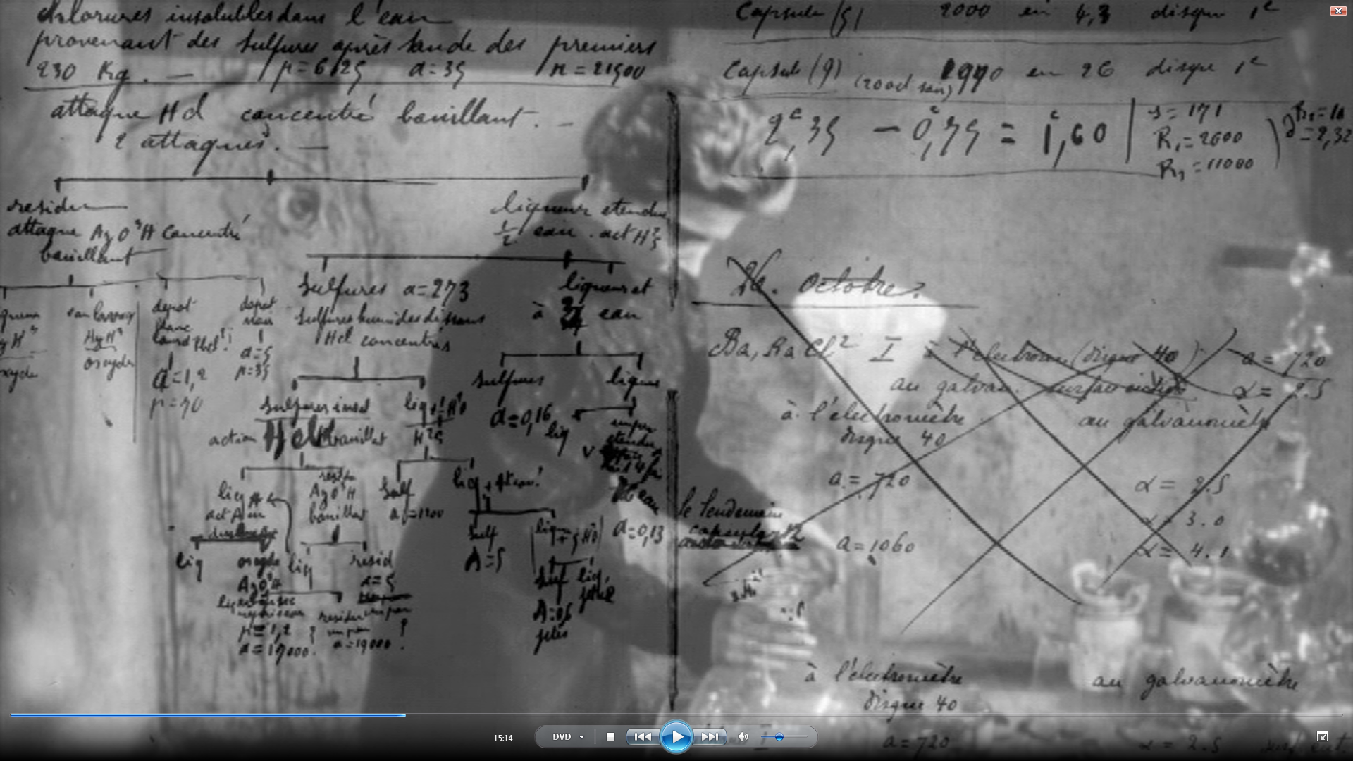

Slide 12
Fluxograma da separação química, por Marie Curie, dos sulfatos de bário e de rádio dos resíduos de pechblenda.
https://pubs.acs.org/doi/pdf/10.1021/ed065p561?src=recsys

Slide 13
Ptable quantos compostos é possível fazer com os elementos disponíveis na tabela?

